Slide 1
ПОРТФОЛИО
ПОРТФОЛИО
на група
„Катеричка“
Кюстендил, ул. „Спартак“ 21
Тел. +35978552072
E-mail : dg_edelvais@abv.bg
www.dg-edelvais.com

Slide 2
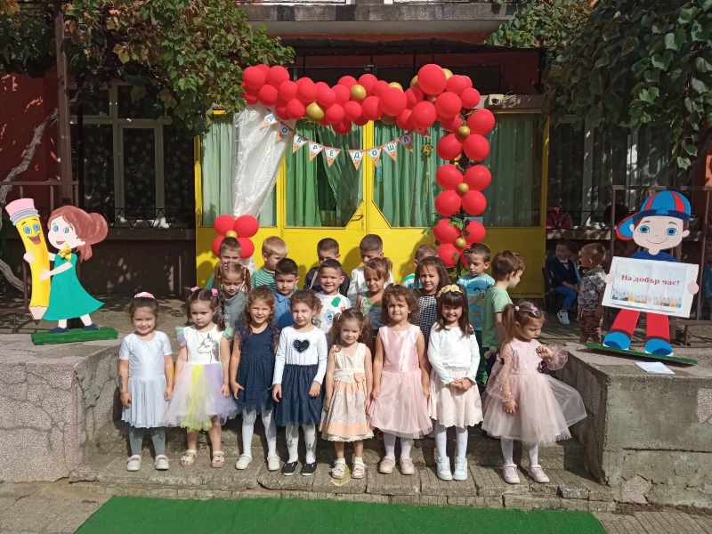
ИНФОРМАЦИЯ ЗА ГРУПАТА
Информация за групата
В група „Катеричка“ има 25 деца – 10 момчета и 15 момичета. От тях 4 са първа група, 14 са втора група, а 7 са трета група.

Slide 3
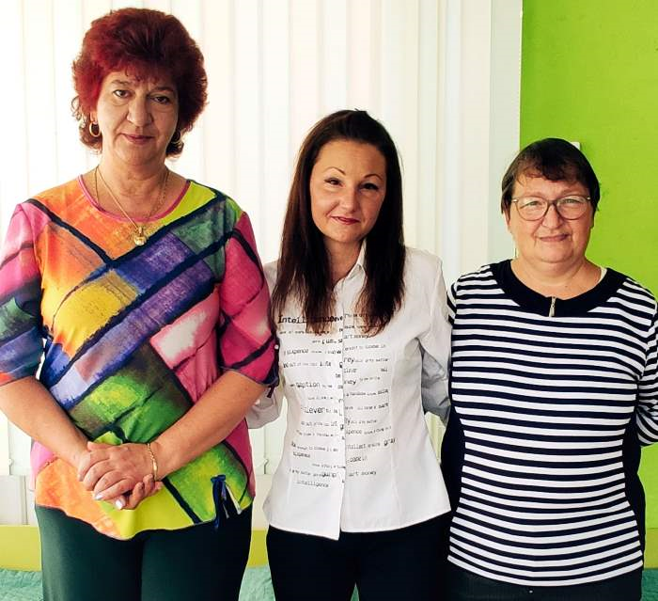
ПОРТФОЛИО
на група „Катеричка“
2023 – 2024
учебна година
ЕКИП НА ГРУПА „КАТЕРИЧКА“
ЕКИП НА ГРУПА „КАТЕРИЧКА“
Иванка Йовчева – старши учител
Емона Станковска – старши учител
Радостина Димитрова – помощник-възпитател
Нашата цел е:
„Да вдъхнем надежда, да възпламеним въображението и да вдъхновим любовта към ученето“
НАШАТА ЦЕЛ Е:

Slide 4
НАШЕТО МОТО Е:
„Ако учим днешните деца, както сме учили вчера, ние ги ограбваме от утре“
НАШЕТО МОТО Е:
В групата цари уютна и спокойна атмосфера, в която децата се възпитават, социализират и обучават чрез игри и иновативни методи и технологии на преподаване.

Slide 5
ПРАВИЛА НА ГРУПА „КАТЕРИЧКА“
ПРАВИЛА НА ГРУПА „КАТЕРИЧКА“
Влизаме с усмивка и поздравяваме
В занималнята не тичаме
Говорим тихо и възпитано
След игра прибираме играчките
Пазим играчките, книжките и предметите в занималнята
Наши приятели са вълшебните думи: „моля“, „извинявай“, ‚благодаря“, „заповядай“
Всички сме приятели и си помагаме

Slide 6
СЕДМИЧНО РАЗПРЕДЕЛЕНИЕ НА ПЕДАГОГИЧЕСКИТЕ СИТУАЦИИ
В ПЪРВА ВЪЗРАСТОВА ГРУПА
ПОНЕДЕЛНИК | ВТОРНИК | СРЯДА | ЧЕТВЪРТЪК | ПЕТЪК
Математика | ОС | БЕЛ | ИИ | КТ
 | ИИ
ФК | Музика | ФК | Музика | ФК

Slide 7
СЕДМИЧНО РАЗПРЕДЕЛЕНИЕ НА ПЕДАГОГИЧЕСКИТЕ СИТУАЦИИ
ВЪВ ВТОРА ВЪЗРАСТОВА ГРУПА
ПОНЕДЕЛНИК | ВТОРНИК | СРЯДА | ЧЕТВЪРТЪК | ПЕТЪК
Математика | ОС | БЕЛ | ОС | КТ
БЕЛ | ИИ |  | ИИ
ФК | Музика | ФК | Музика | ФК

Slide 8
СЕДМИЧНО РАЗПРЕДЕЛЕНИЕ НА ПЕДАГОГИЧЕСКИТЕ СИТУАЦИИ
В ТРЕТА ВЪЗРАСТОВА ГРУПА
ПОНЕДЕЛНИК | ВТОРНИК | СРЯДА | ЧЕТВЪРТЪК | ПЕТЪК
БЕЛ | ОС | БЕЛ | ОС | КТ
Математика | ИИ | Математика | ИИ
 |  | КТ
ФК | Музика | ФК | Музика | ФК

Slide 9
НАШИЯТ ДЕВИЗ Е:
НАШИЯТ ДЕВИЗ Е:
„ДОКАТО ИГРАЕМ,
МОЖЕМ ВСИЧКО ДА УЗНАЕМ“

Slide 10
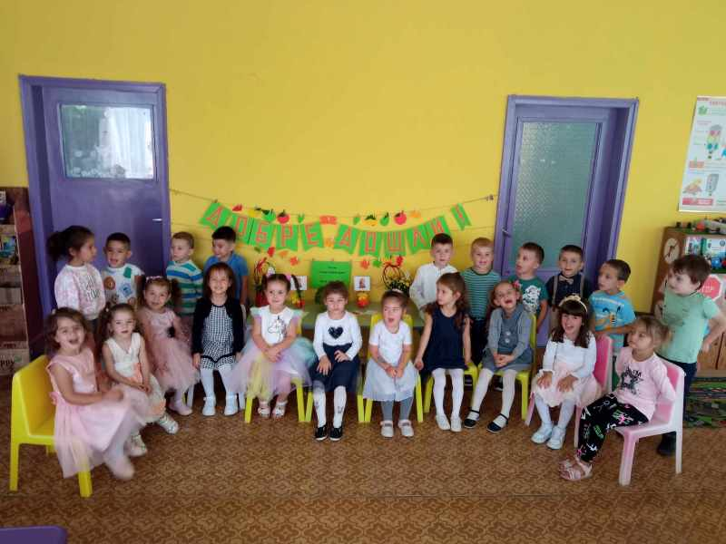
ЗДРАВА И УСПЕШНА УЧЕБНА ГОДИНА
НА ДЕЦАТА
ОТ ГРУПА „КАТЕРИЧКА“!
НА ДОБЪР ЧАС!
НА ДОБЪР ЧАС!

